Slide 1
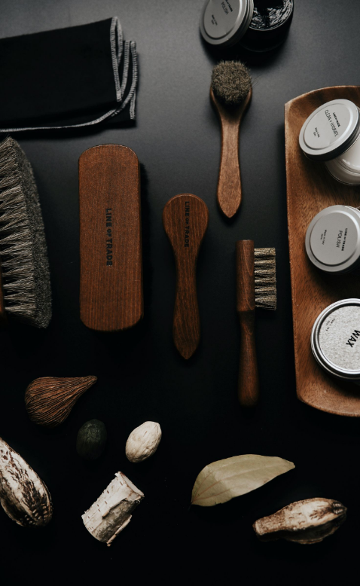




DSM 5º Semestre
Bruna Ciriaco Benedito Fernanda Gonçalves de Lima Luis Gustavo Baia Alves Priscila Loureiro Veysaga
Vicente Santos Gonçalves
Grupo 1
Les Mustaches
Barber Shop
5º Semestre - DSM
Notes:
Add note to this slide

Slide 2
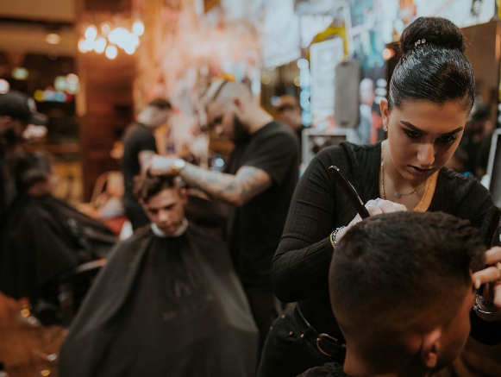







DSM 5º Semestre
A Barbearia Les Mustaches foi desenvolvida para unir profissionais e clientes, com foco no agendamento de serviços e na compra de produtos.
Origem
Notes:
Add note to this slide

Slide 3
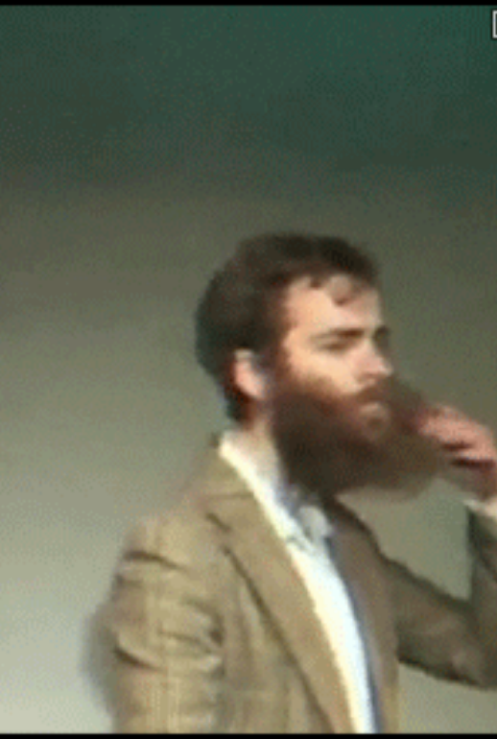

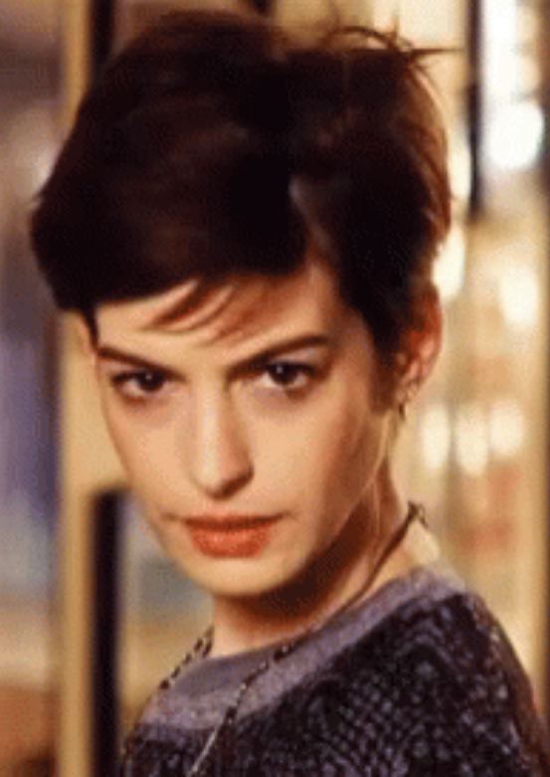

DSM 5º Semestre
Barbearia especializada em cortes de cabelo, barba, bigode e tratamentos estéticos masculinos
Especialista em corte Pixie Cut
Notes:
Add note to this slide

Slide 4
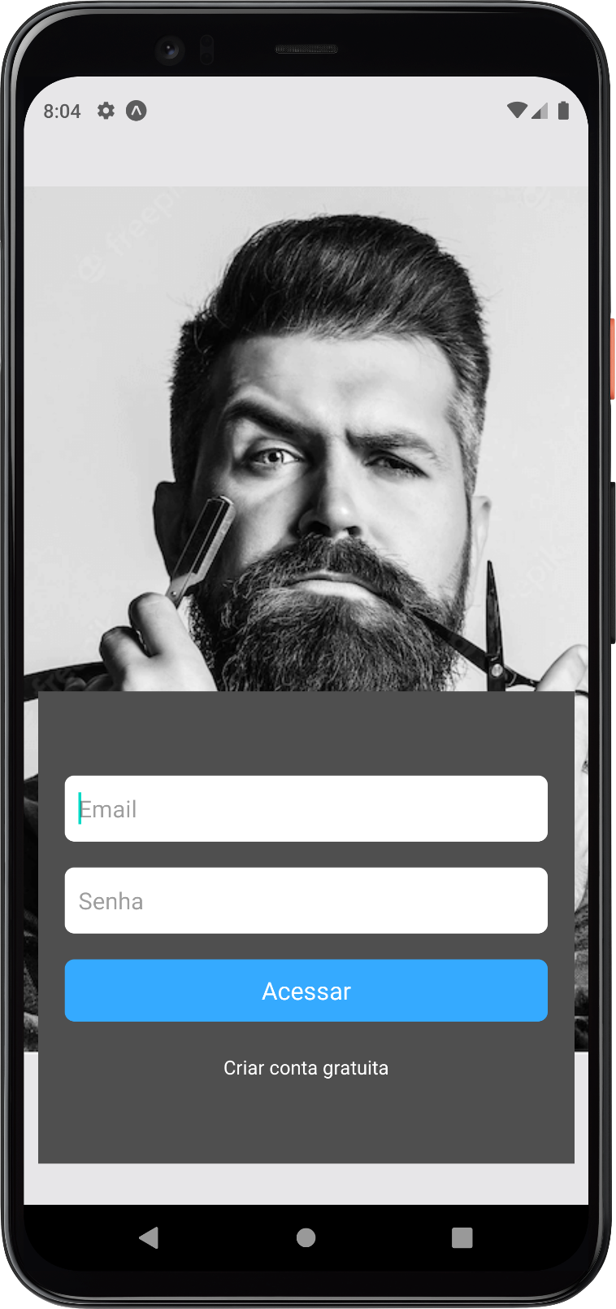
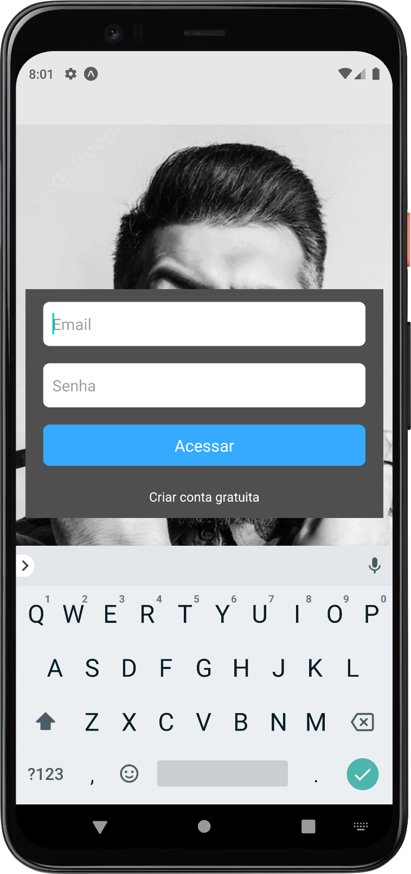
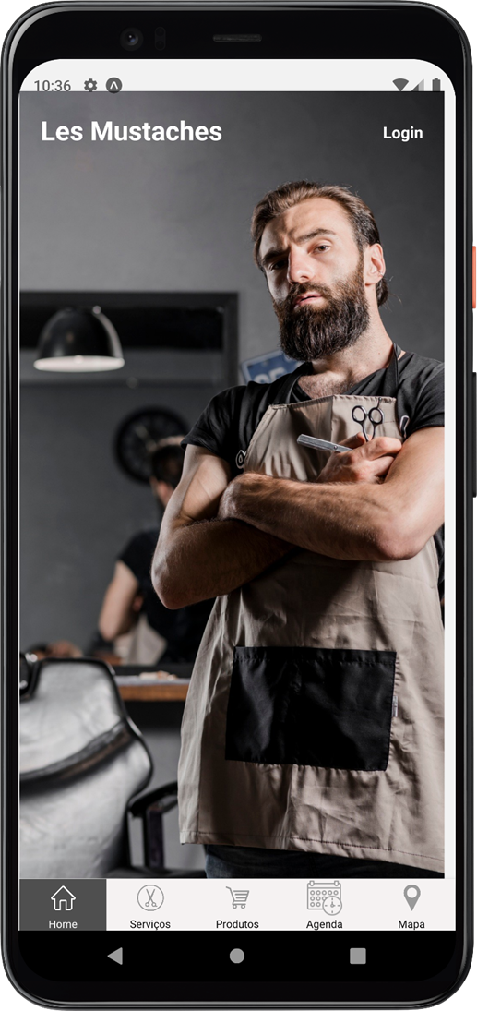

Tela de Login
Tela de Login
Home
DSM 5º Semestre
App
Notes:
Add note to this slide

Slide 5
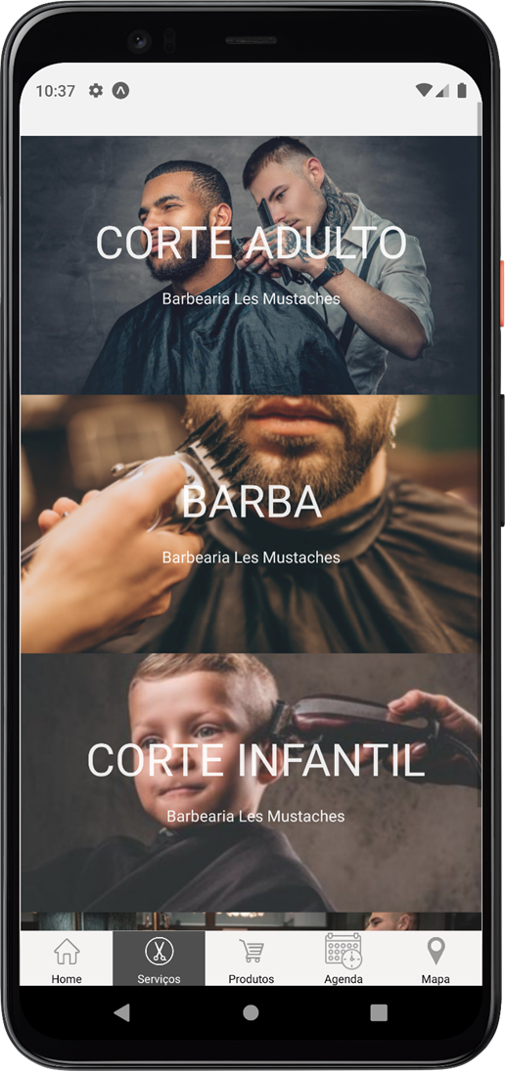
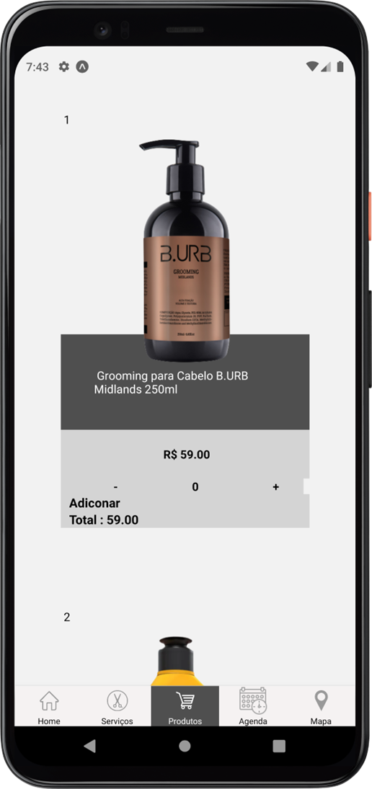
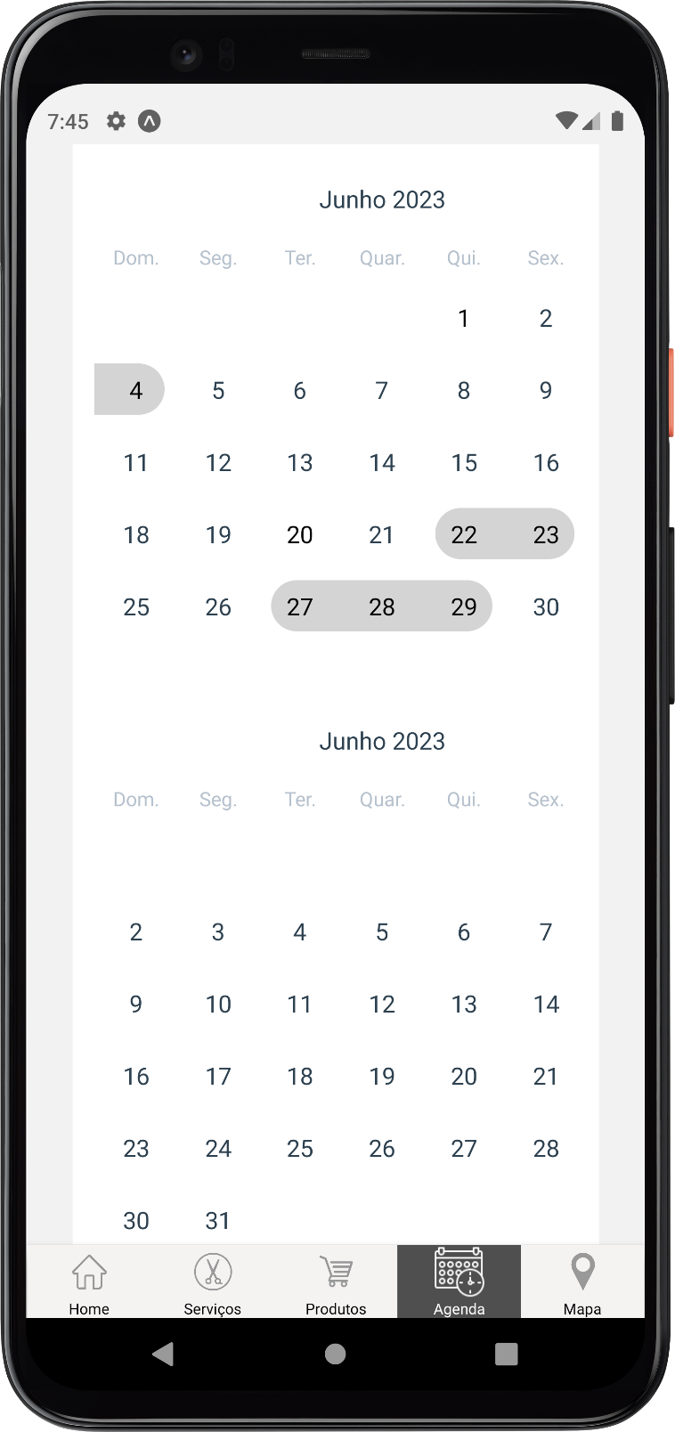
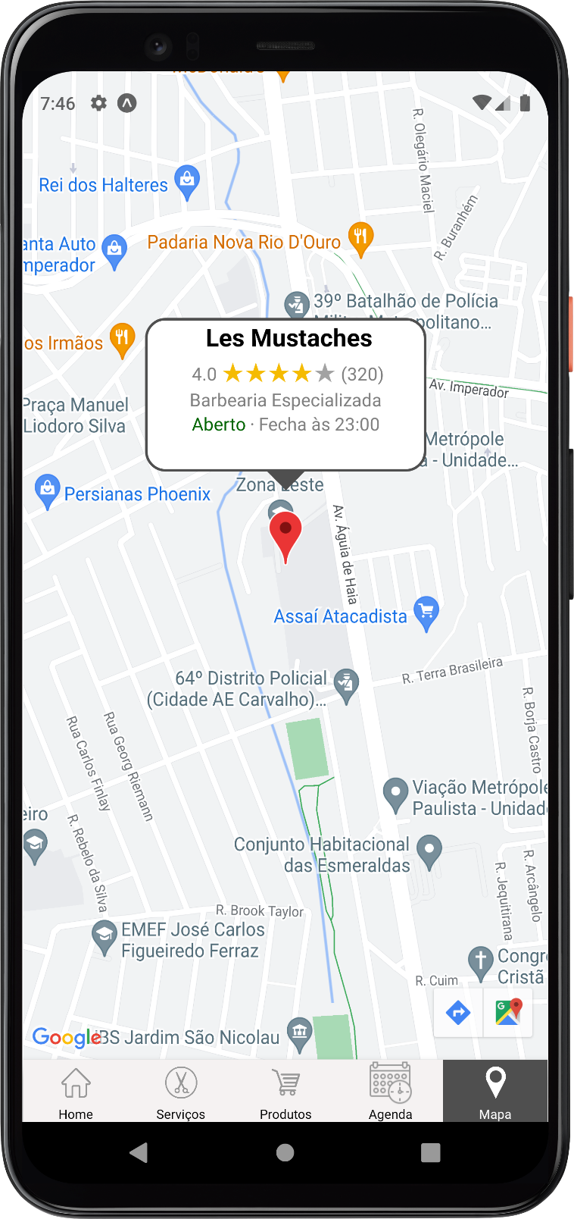
Serviços
Produtos
Agenda
Mapa
Notes:
Add note to this slide

